Slide 1


40 Jahre
Susanne Rathgeb
Andreas Weber
Beat Franz
Geburtstagslunch Dienstag, 19. Sept. 2017, 12 Uhr
Restaurant Meier’s Come Inn, Bülach
40 Personen
Lunch 40 CHF
Charity 40 CHF

Slide 2
Thailand
Radio SRF-Südostasien-Korrespondentin
Karin Wenger (Schwägerin von Beat Franz) berichtete im Radio über
Staatenlose in Thailand – Besuch im Kinderheim House of Grace.
Dabei lernte sie Tä kennen, ein 16-jähriger Junge, welcher HIV-infisziert ist und vor zwei Jahren darum auch noch erblindete.
Charity 40 CHF

Slide 3
→ Das Waisenhaus existiert seit 20 Jahren (gegründet von einem Priester, da Eltern solche Kinder aussetzen)
→ Heute sind es 48 Kinder in diesem bescheidenen Haus.
→ Es sei wie eine grosse Familie, in der auch die Kinder sich untereinander als Geschwister verstehen und helfen
→ Als Karin ihn besuchte, sass Tä in einer Ecke und war sehr betrübt.
→ Er spiele am Wochenende gerne Schlagzeug, doch eigentlich würde er gerne in eine Blindenschule, um zu lernen.
→ Blindenschulen lehnen ihn jedoch wegen seiner Erkrankung ab.
→ Thomas Ruprecht, ein Schweizer mit einem Reisebüro in Chanthaburi, klärte mit Karin folgendes ab:
→ Engagement eines Privatlehrers für drei Tage/Woche, über die nächsten 2 Jahre (1278 Unterrichtsstunden)
→ Tä und ev. auch ein anderer Junge mit grossen Augenproblemen, könnten damit die 9. Klasse abschliessen.
→ Es wären zwei Lehrkräfte, die sich das ganze teilen würden, oder auch zusammen die Kinder schulen würden.
→ Den Lohn für beide Lehrkräfte beträgt 15'000.00 THB/Monat.
→ Dazu kommen noch Lehrmittel von etwa 1'500.00 bis 2'000.00 THB.
→ Für die Schulzeit von zwei Jahren sprechen wir also von 362’000 THB / 10’500.00 CHF.
→ Das Jahr 2017 ist bereits bezahlt. Es werden nun noch Einzelspenden für das Jahr 2018 gesucht
(= unser Charity-Projekt, welches wir gerne mit Eurer Mithilfe unterstützen wollen).
Charity 40 CHF

Slide 4
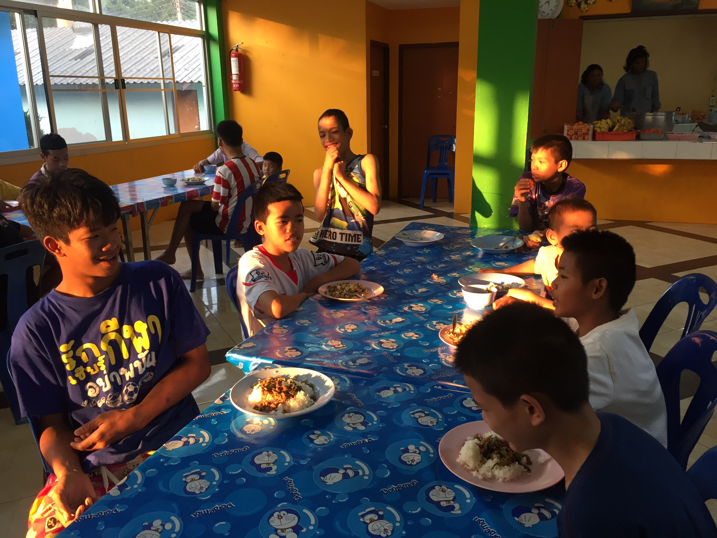
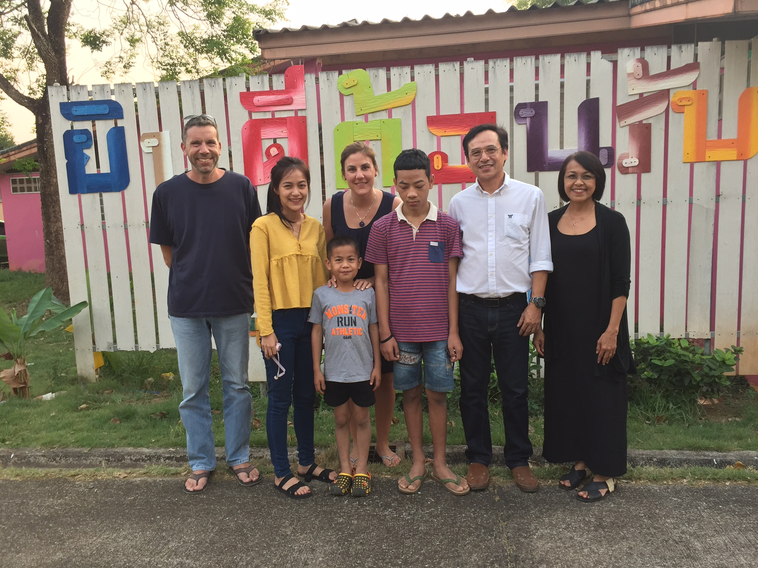
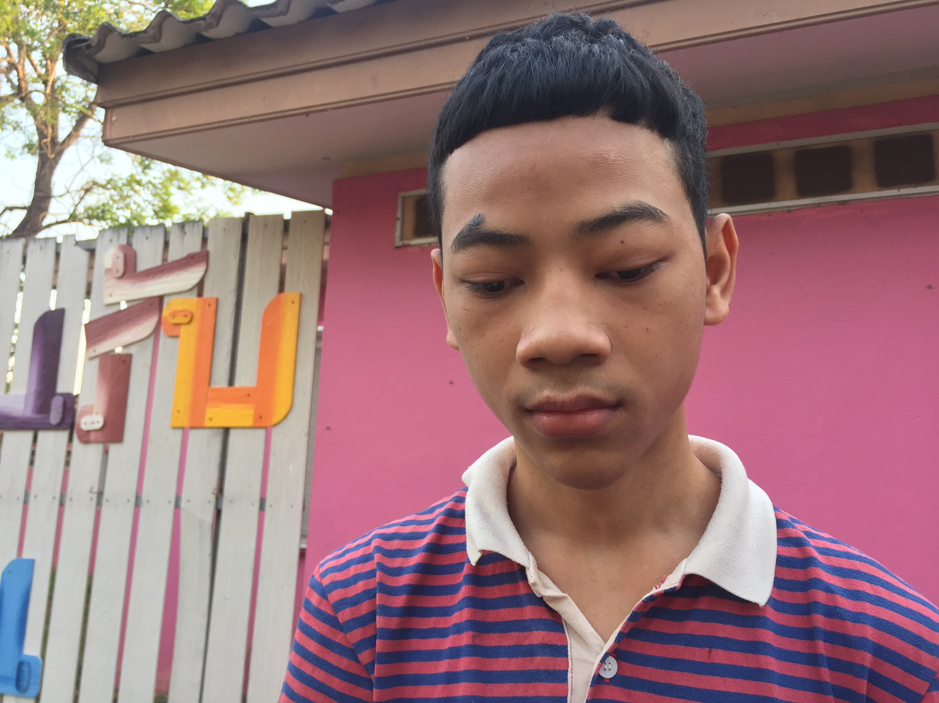
Charity 40 CHF

Slide 5
Charity 40 CHF

Slide 6
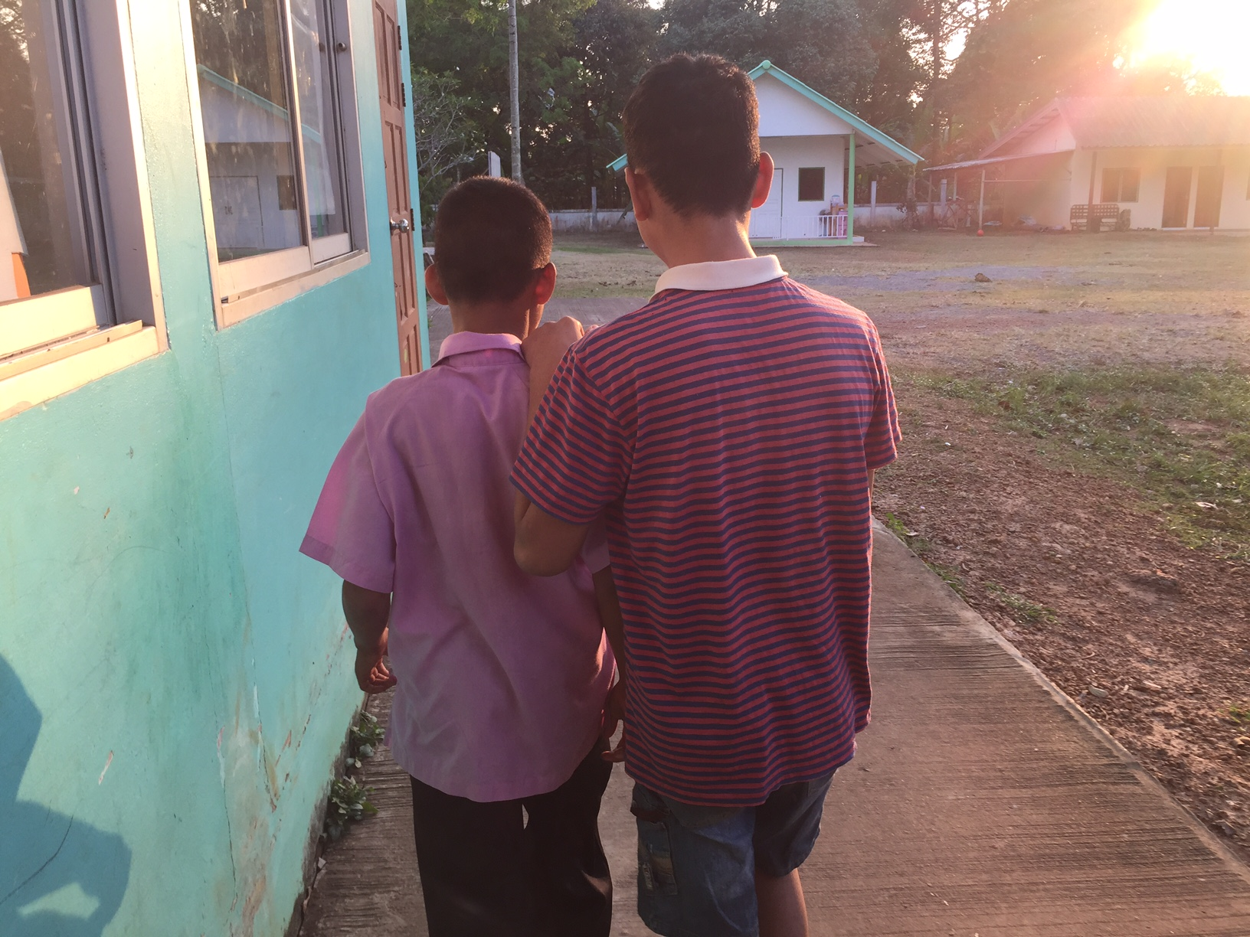
Charity 40 CHF

Slide 7
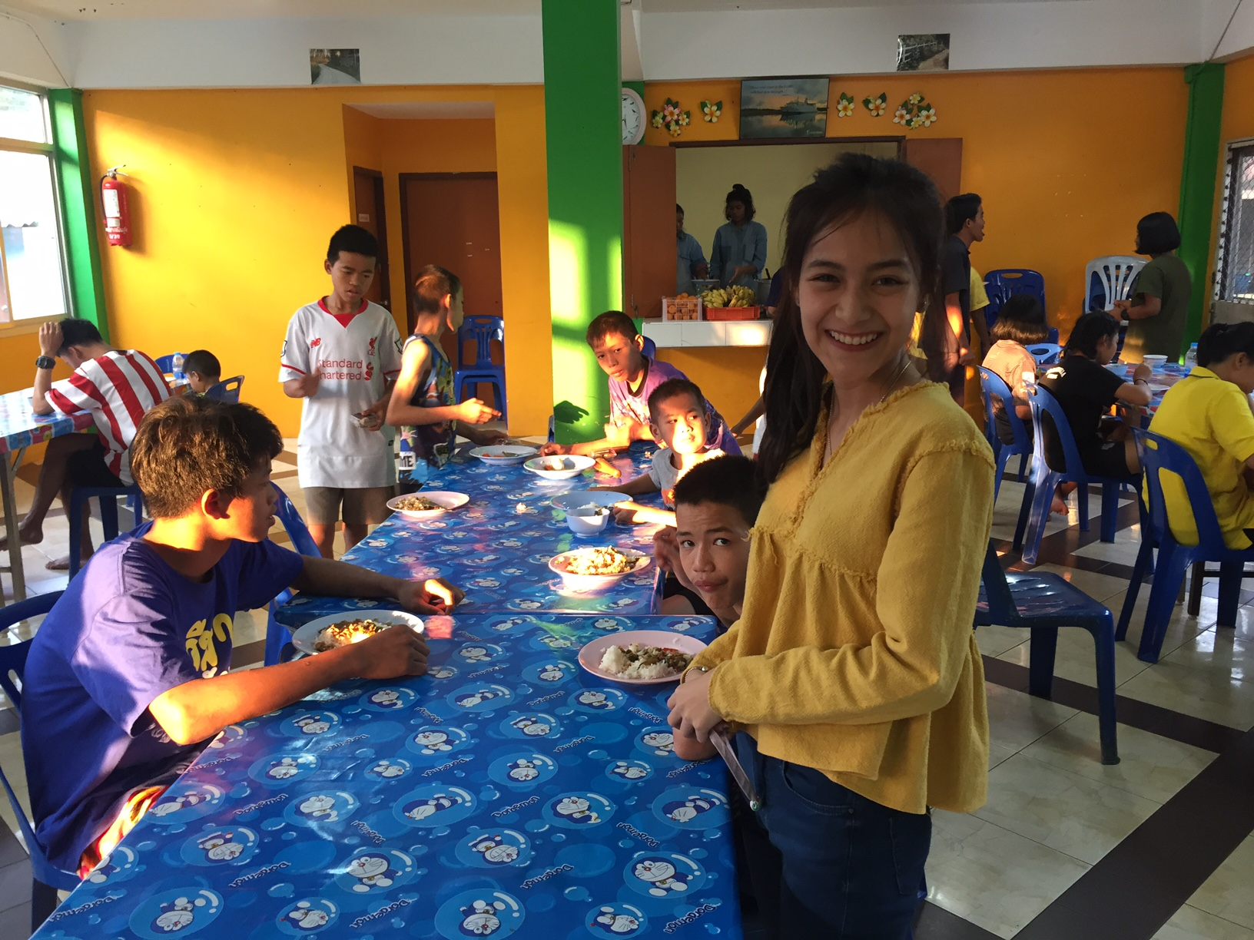
Charity 40 CHF

